Slide 1
HyRead中文電子書
操作指南
三民圖書館

Slide 2
目錄
校內線上閱讀(PC版)………………3
校外線上閱讀(PC版)………………5
借閱(PC版)..………………………11
借閱(閱讀器)……………………....13
離線閱讀……………………………15
列印………………………………….21
有聲書………………………………23
借閱規定…………………………...24

Slide 3
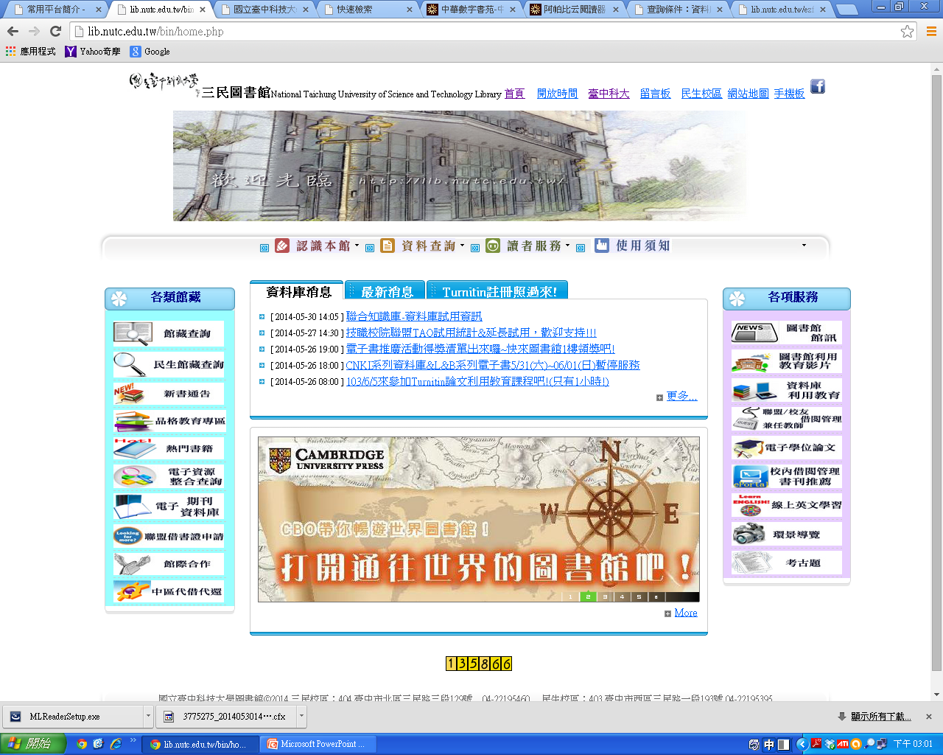
校內線上閱讀
Step1:至圖書館首頁點選
提醒：亦可使用電子資源整合查詢，此管道須輸入eportal帳密，建議於校外使用，可不需另設proxy

Slide 4
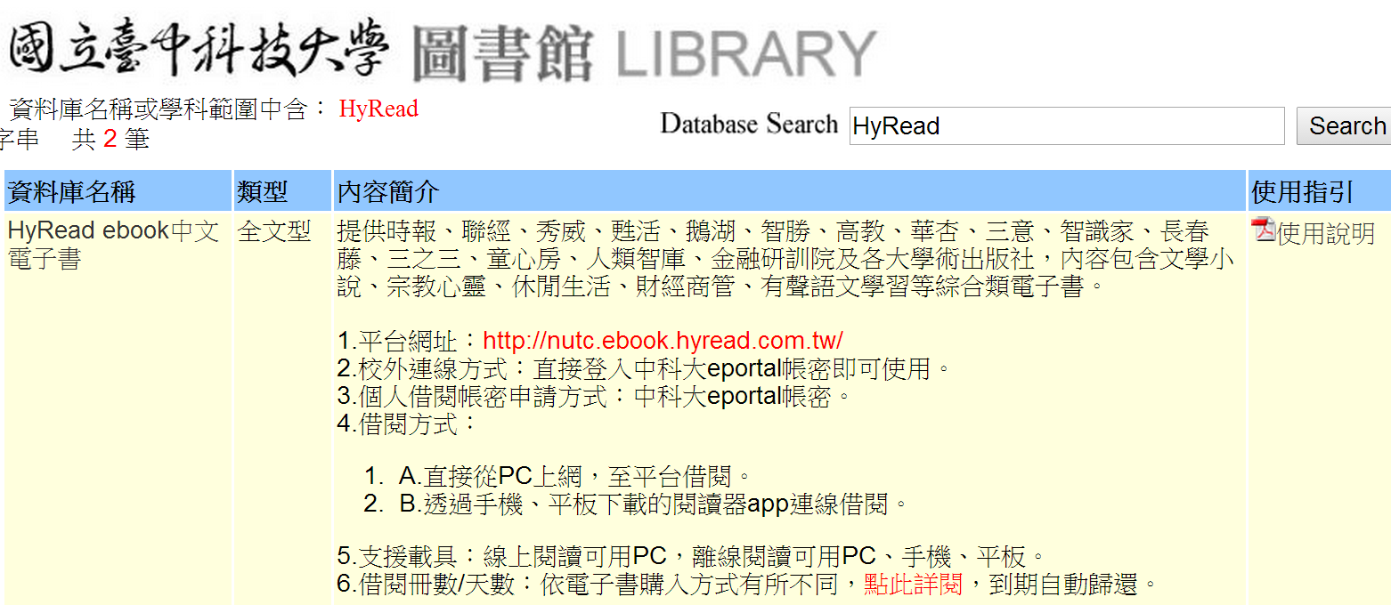
校內線上閱讀
Step2:輸入HyRead進行檢索，點選HyRead ebook中文電子書，即可進行線上瀏覽

Slide 5
校外線上閱讀(PC版)
Step1:至圖書館首頁點選

Slide 6
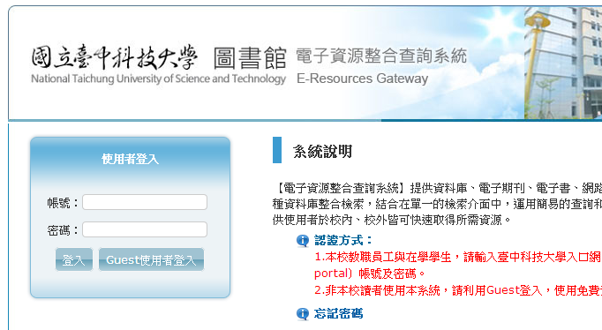
校外線上閱讀(PC版)
Step2：在電子資源整合查詢系統登入E-portal帳號及密碼
小知識：因該電子書限定要在校內IP範圍使用(由此登入，校外IP可自動轉為校內IP，就不用再另外設校外連線!)
E-portal帳號
E-Portal密碼

Slide 7
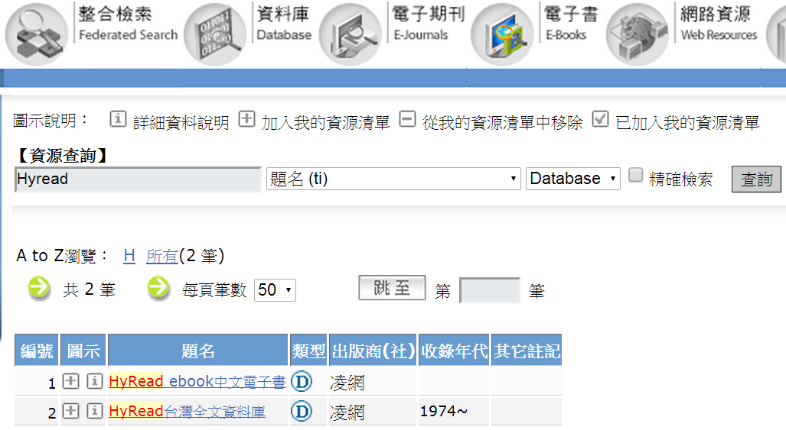
校外線上閱讀(PC版)
Step3：點選電子書，選擇Database，輸入HyRead後查詢，查詢結果選擇 「HyRead ebook中文電子書」進入HyRead電子書網站

Slide 8
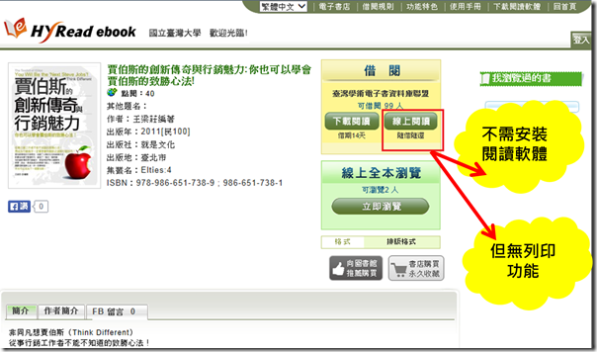
校外線上閱讀(PC版)
Step4：可直接使用學校IP於網站上點選書籍線上觀看，但無列印功能

Slide 9
校外線上閱讀(PC版)
Step5：若要進一步使用借閱等個人功能，須在HyRead電子書首頁使用學校e-portal帳號登入

Slide 10
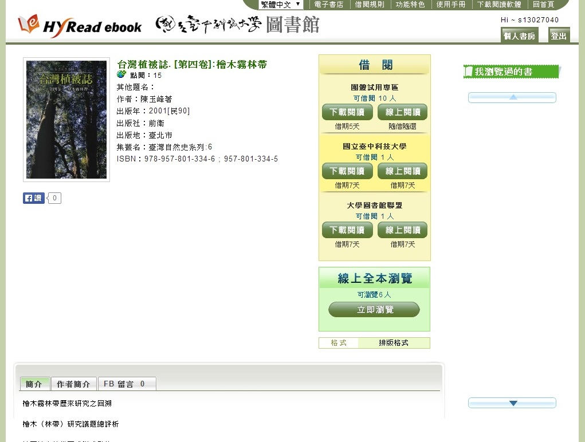
校外線上閱讀(PC版)
Step6：登入後，選擇或搜尋想閱讀之書籍，點選「線上閱讀」，即可進行線上閱讀，部分電子書只能使用「下載閱讀」進行閱覽
P.S. 下載閱讀必須要「下載閱讀器」

Slide 11
借閱(PC版)
Step1：於想要借閱的書籍點選「下載閱讀」或「線上閱讀」，即完成借閱動作

Slide 12
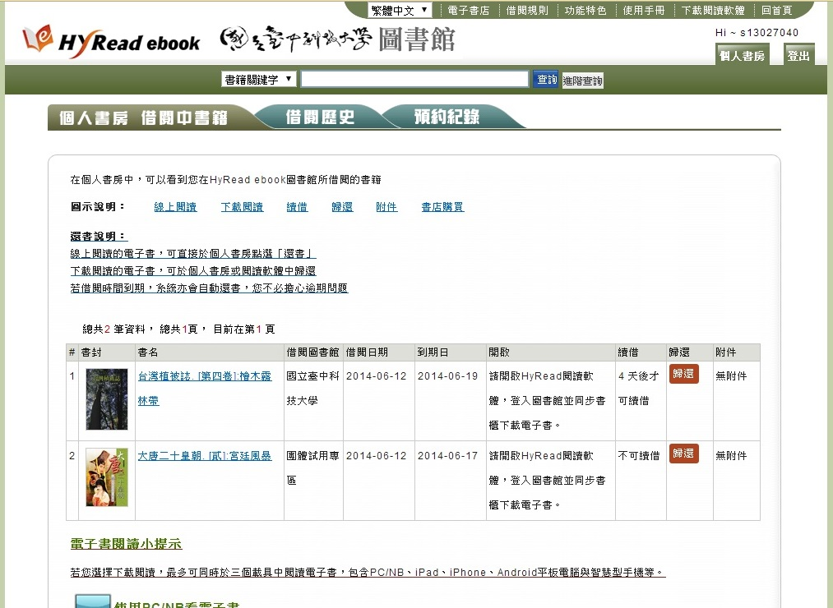
借閱(PC版)
Step2：點擊右上角「個人書房」可以觀看所借閱的書，也可進行還書的動作。

Slide 13
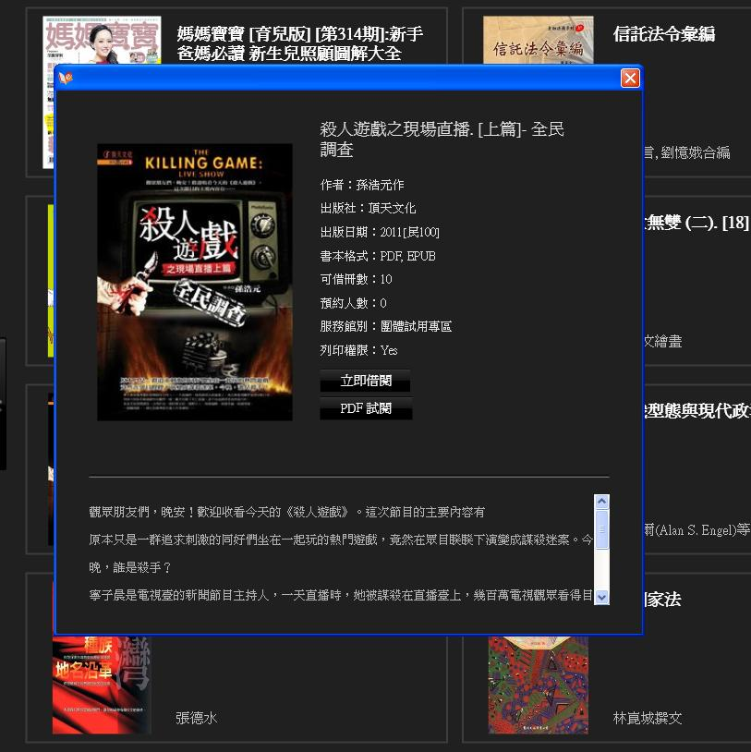
借閱(閱讀器)
Step1：欲使用閱讀器借閱可於登入閱讀器後於閱讀器頁面尋找書籍並進行借閱

Slide 14
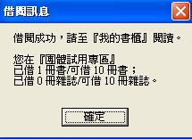
借閱(閱讀器)
Step2：借閱成功後會顯示成功訊息

Slide 15
離線閱讀
Step1：下載閱讀軟體

Slide 16
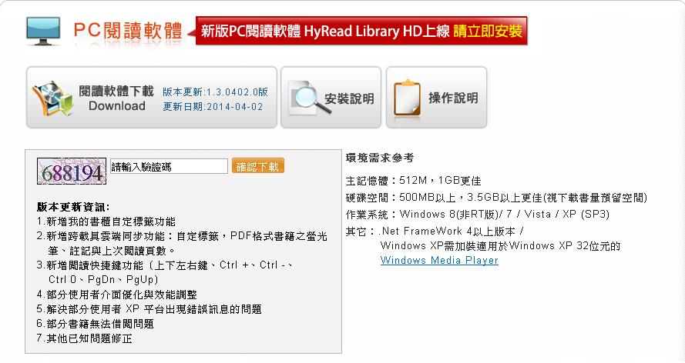
離線閱讀
Step2：PC版於輸入驗證碼後進行下
載，iPad和Android載具請分別至APP Store或Google Play搜尋「 HyRead Library HD 」並進行下載

Slide 17
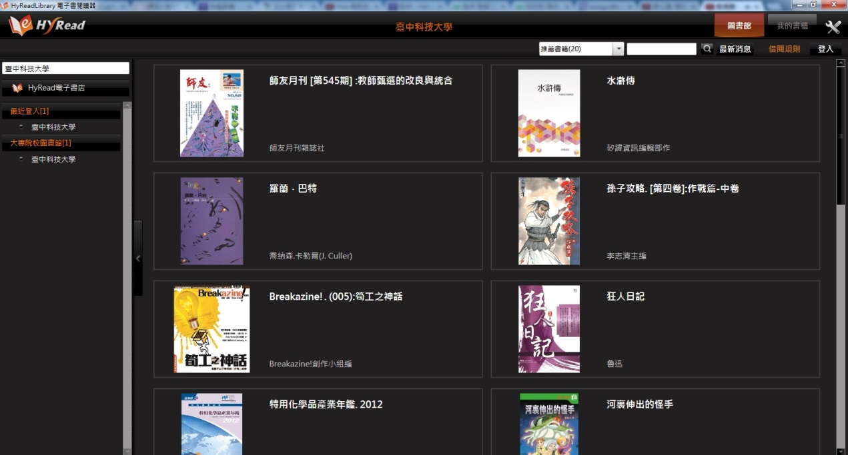
離線閱讀
Step3：進入閱讀器後，於左上方搜尋「臺中科技大學」，進入臺中科技大學圖書館

Slide 18
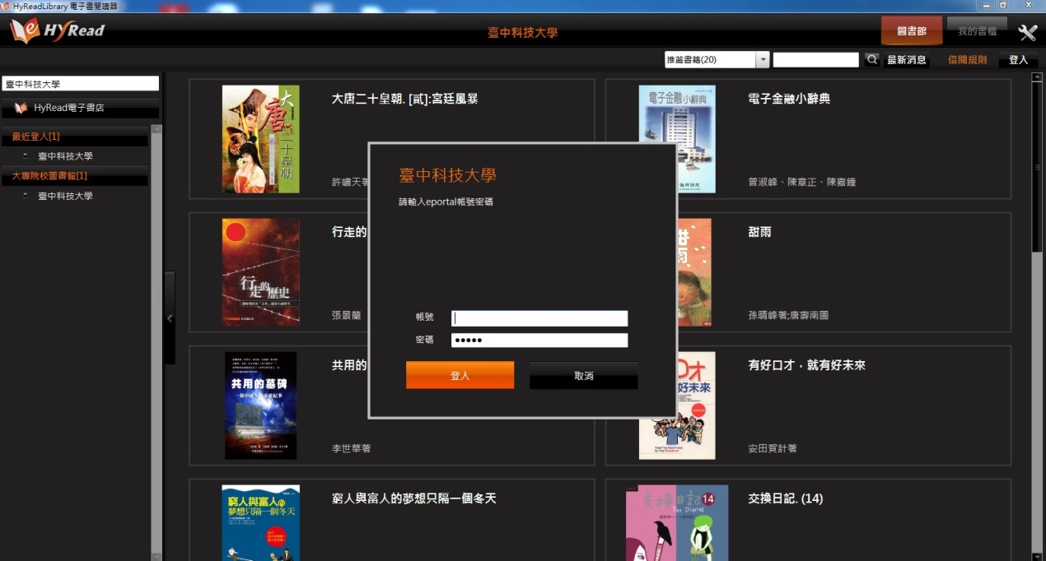
離線閱讀
Step4：點選右上角登入，下為登入畫面

Slide 19
離線閱讀
Step5：點選「我的書櫃」點擊已借閱的書籍

Slide 20
離線閱讀
Step6：可點選「下載」或「邊看邊載」將電子書下載下來，下載完成後即可離線閱讀，也可在此介面提前歸還電子書

Slide 21
列印
電子書閱覽畫面(若需列印頁面請先切換為單頁模式再按右上角列印按鈕即可)
列印
切換頁數

Slide 22
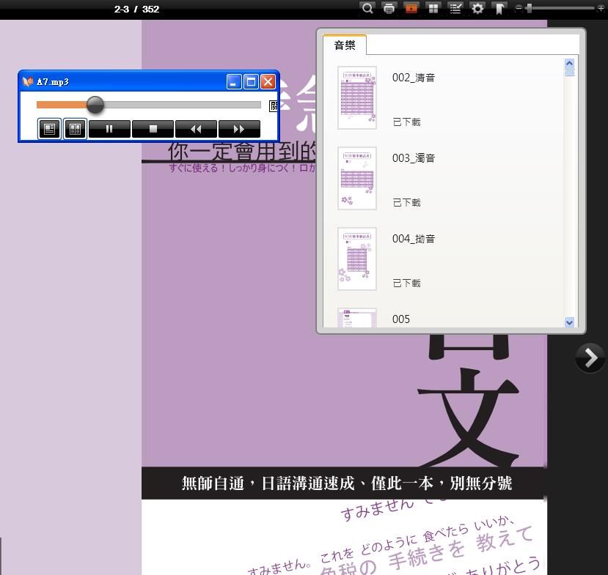
有聲書
有聲書可使用「立即瀏覽」及「下載閱讀」兩種方式聆聽聲音檔。
下載閱讀：在閱讀軟體閱覽電子書畫面的右上角，點選「多媒體清單」圖示。
多媒體清單

Slide 23
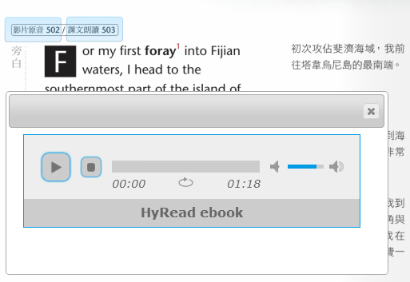
有聲書
立即瀏覽：直接點選內文中的「影片原音」或「課文朗讀」，即可聆聽聲音檔。

Slide 24
借閱規定
個人借閱帳密申請方式：中科大eportal帳密即可使用，不需另外申請
校外連線方式：直接登入中科大eportal帳密即可使用
借閱冊數/天數：電子書因購入方式有所不同，其借閱冊數/天數也有所不同，詳情請見下一頁，而電子書到期則會自動歸還

Slide 25
借閱規定

Slide 26
謝謝觀看!!!

